Slide 1

Setting

Slide 2
1. Python 설치

Slide 3
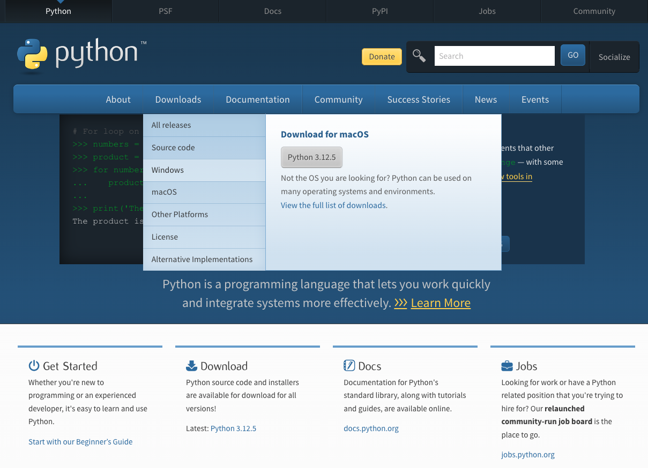
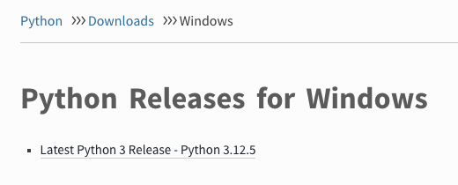
1.1. Python – 3.12.5 설치

Slide 4
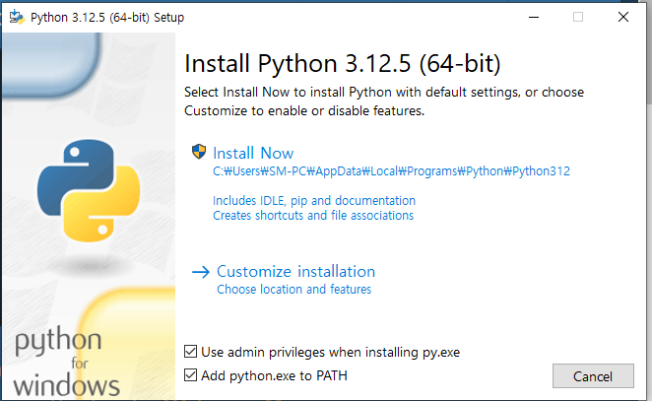
1.1. Python – 3.12.5 설치

Slide 5
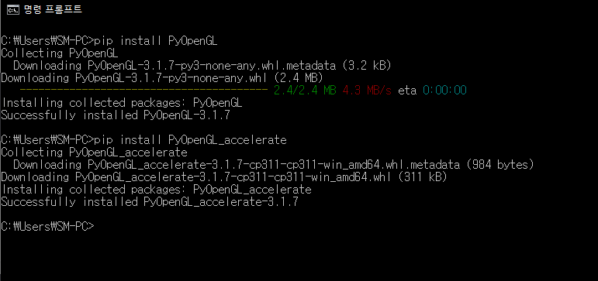
1.2 glut 패키지 수동 설치

Slide 6
2. PyCharm 설치

Slide 7
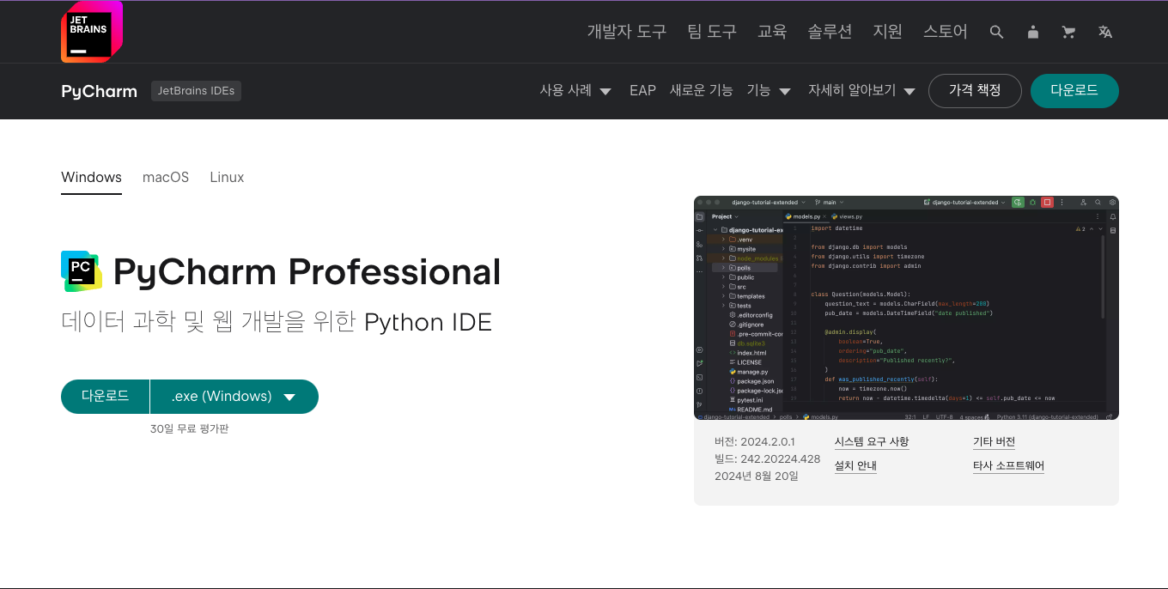
2.1 파이참 다운로드
https://www.jetbrains.com/ko-kr/pycharm/download/#section=windows
본인 운영체제에 맞는 PyCharm 다운로드

Slide 8
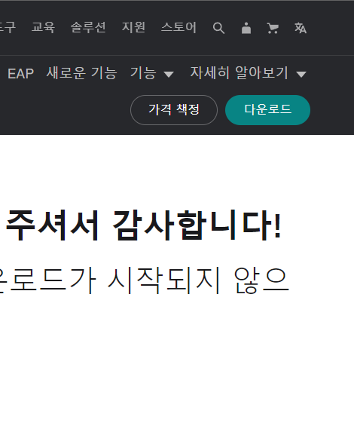
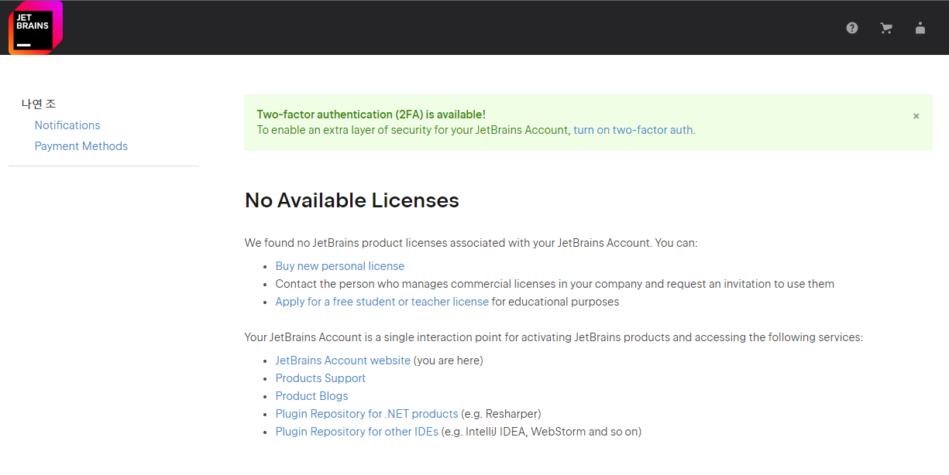
2.2 파이참 설치

Slide 9


2.2 파이참 설치

Slide 10
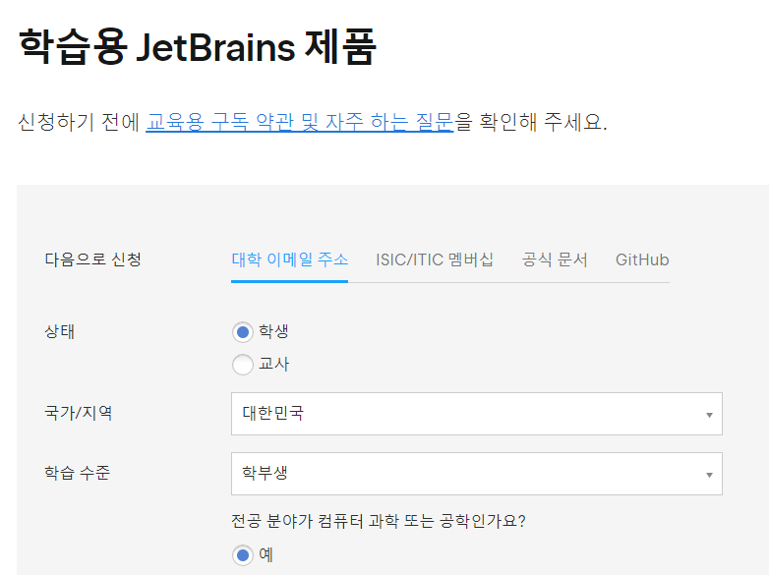
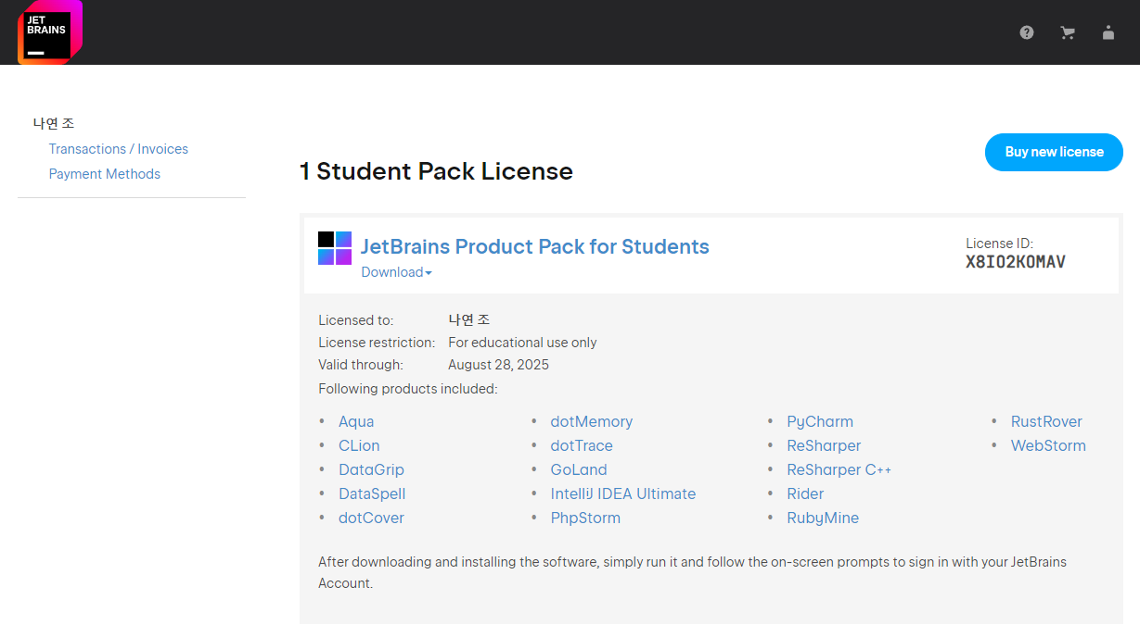
2.2 파이참 설치

Slide 11
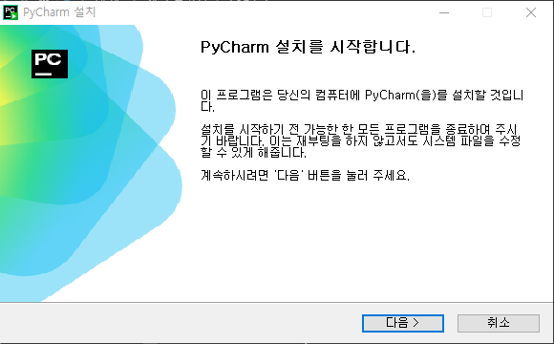
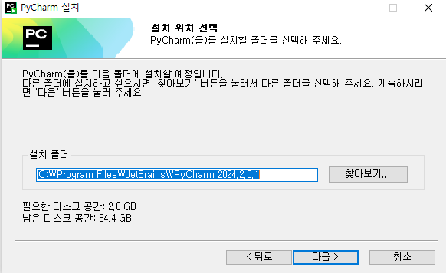
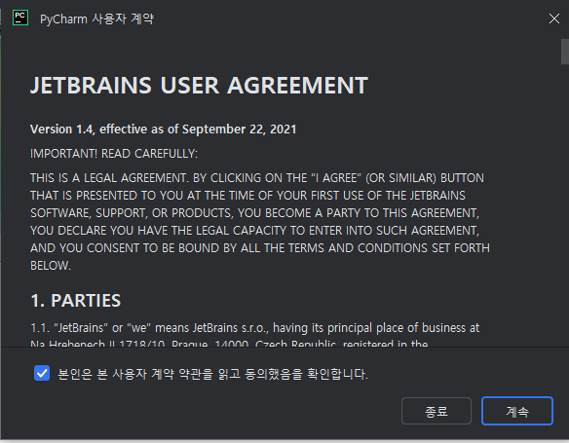
2.2 파이참 설치

Slide 12
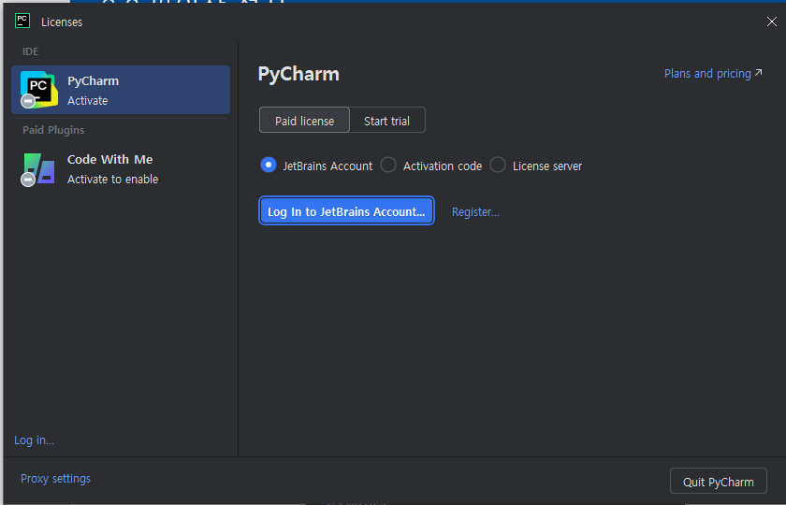
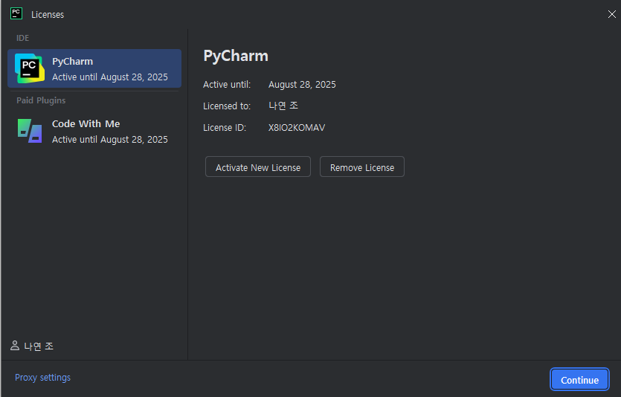
2.2 파이참 설치

Slide 13
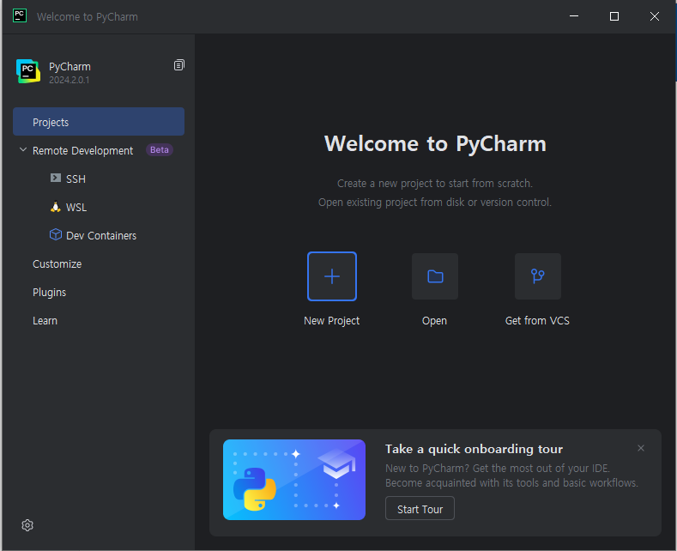
2.2 파이참 설치

Slide 14
3. 프로젝트 생성 (앞으로 실습 때 사용)

Slide 15
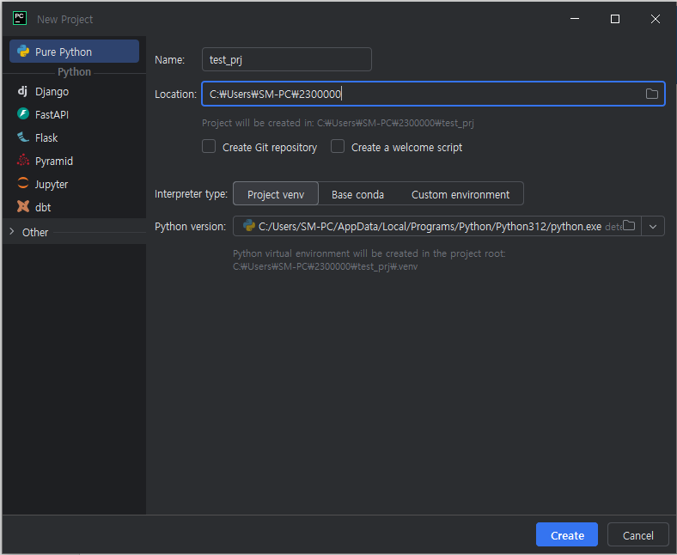
3.1 프로젝트 생성

Slide 16
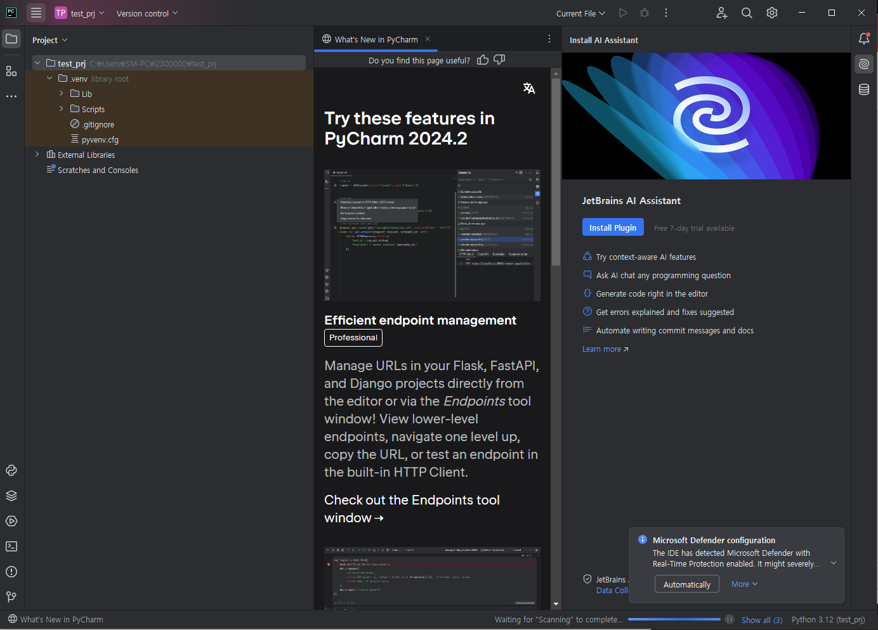
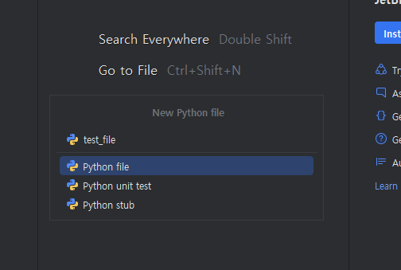
3.1 프로젝트 생성

Slide 17
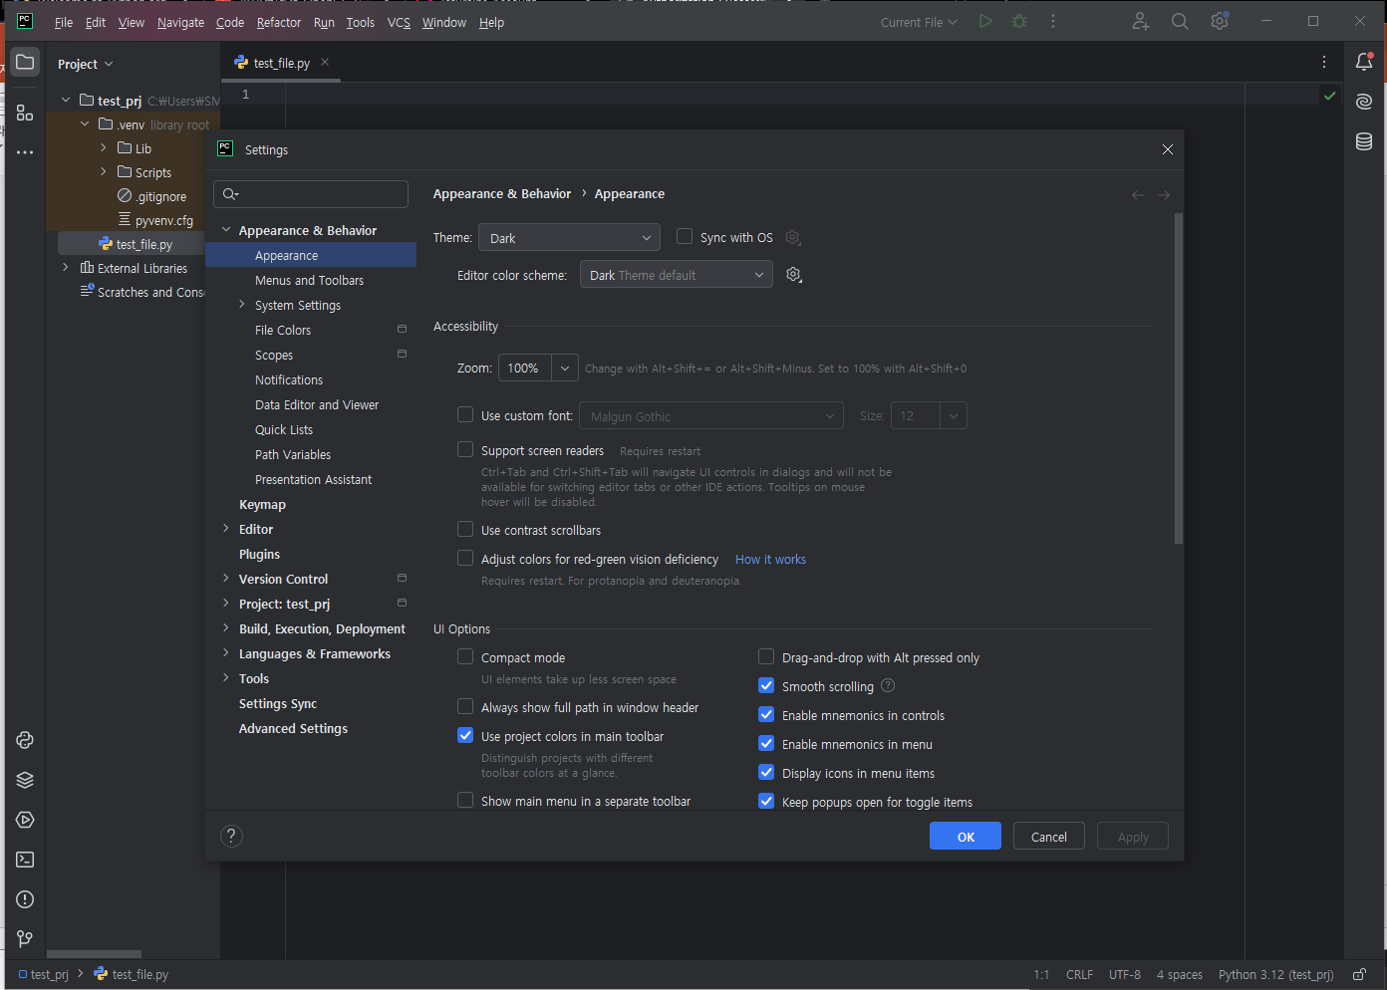
3.2 프로젝트 패키지 설정

Slide 18
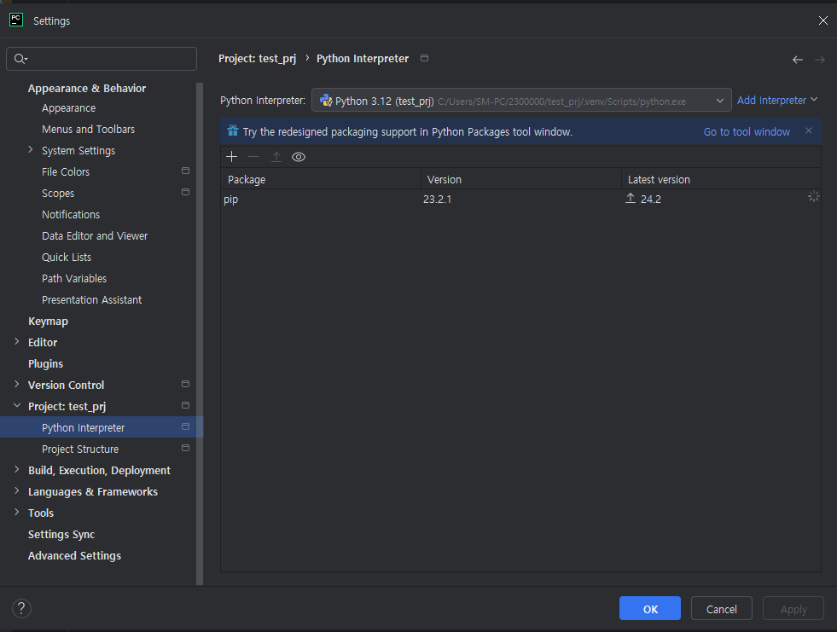
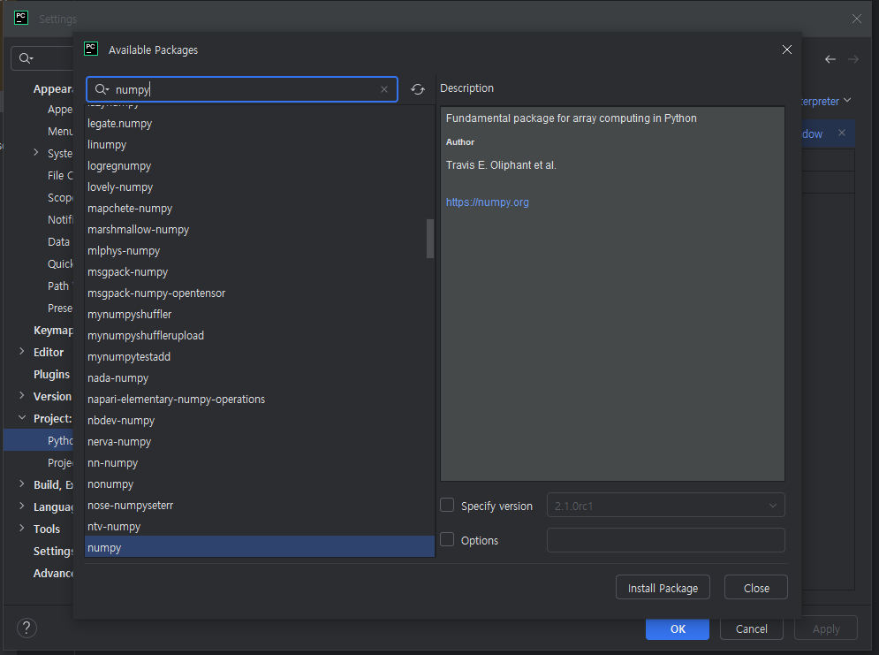
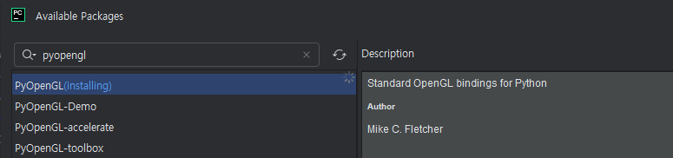
3.2 프로젝트 패키지 설정

Slide 19
4. 실행 (테스트 영상)

Slide 20
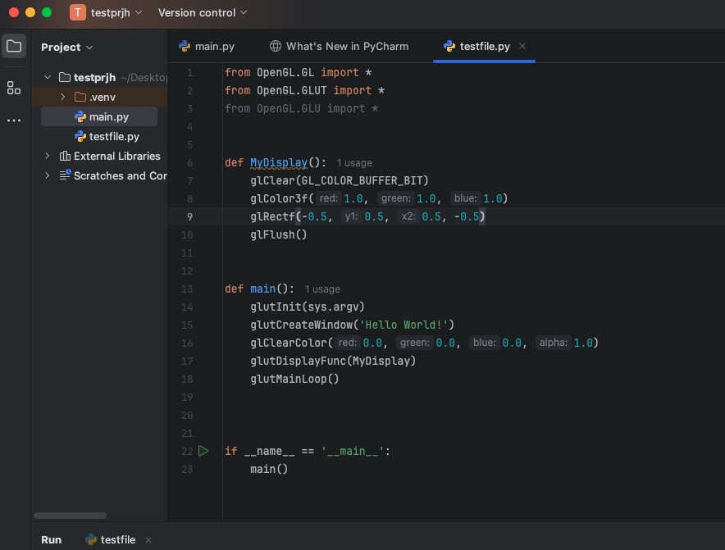
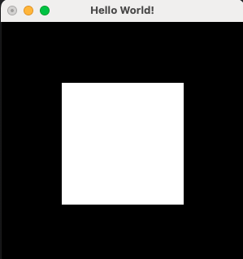
4. 테스트 실행, 단축키 ctrl+alt+F10, 실행 결과

Slide 21
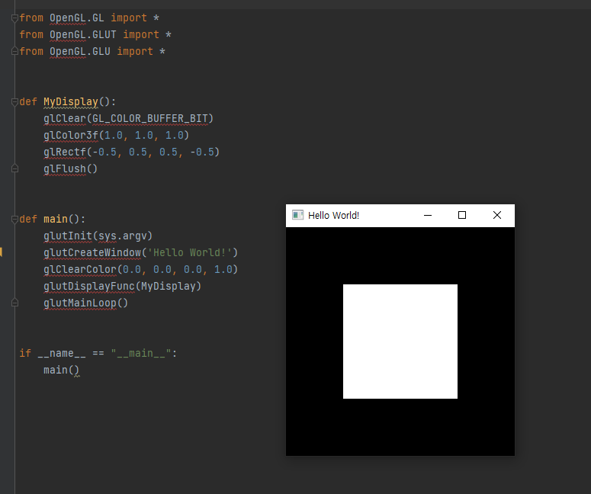
4. 코드 설명

